Slide 1

人教版高中物理必修二 第七章 万有引力与宇宙航行
相对论时空观与牛顿力学的 局限性
主讲人：王巨生
学 校：北京市第八十中学

Slide 2
高中物理
学习目标及任务 一、了解牛顿力学的成就与局限性；
二、了解相对论时空观；
三、了解物理学理论的发展过程。

Slide 3


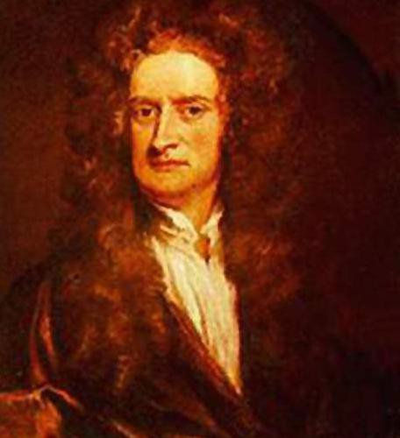
高中物理
如：在一个无限大的光滑水平面上，有一质量 为m的物体，在一个水平恒力F的作用下，从静 止开始运动。
由动力学及运动学公式可知：F=ma v=at
推理：随着时间的推移，物体的速度不断增 大，最终可使物体获得任意速度。
m
F

Slide 4
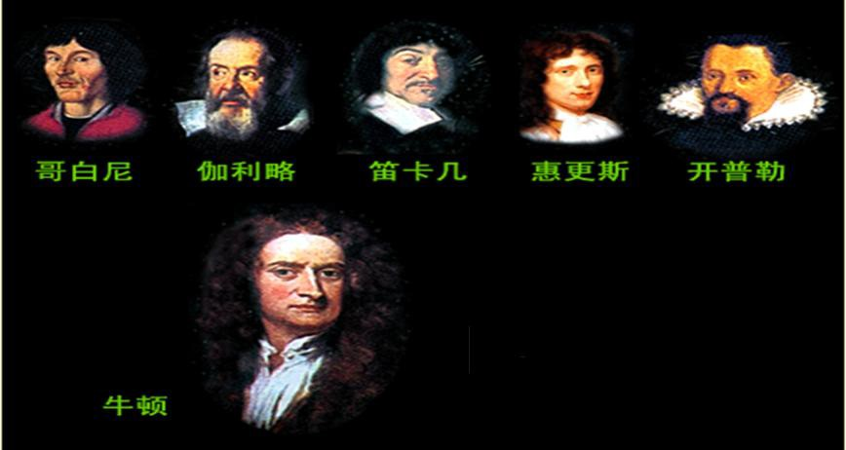
高中物理
牛顿力学（经典力学）的成就与局限性
对建立牛顿力学作出重要贡献的科学家

Slide 5


高中物理
如果说我看得远，那是因为我站在巨人们的肩上。
经 典 力 学 金 字 塔 的 建 立
——牛顿
牛顿
笛卡尔、胡克
开普勒

Slide 6
高中物理
17世纪牛顿力学构成了体系。可以说，这是 物理学第一次伟大的综合。牛顿建立了两个定律， 一个是运动定律，一个是万有引力定律，并发展 了变量数学微积分，具有解决实际问题的能力。 他开拓了天体力学这一科学，海王星和冥王星的 发现就充分显示了这一点 。
如果一定要举出某个人、某一天作为近代科学 诞生的标志，我选牛顿《自然哲学的数学原理》在
1687 年出版的那一天。
——杨振宁

Slide 7
高中物理
牛顿的经典时空观(绝对时空观)
同时的绝对性
质量的绝对性
空间距离的绝对性
时间、长度和质量这三者都与参考系的运动无关。
古代思想家奥古斯丁曾说：“时间是什么？你不问我，我很清楚， 你若问起，我变茫然。”

Slide 8
高中物理
在十九世纪和二十世纪之交，许多人陶醉在经典物理学的巨大的成功之 中，似乎完善的理论和技术的进行给人们这样一种感觉：物理学这座庄严 雄伟，动人心弦的美丽的殿堂已经建成。
“物理学上空的两朵乌云”
1.迈克耳孙—莫雷实验：
19世纪，英国物理学家麦克斯韦根据电磁场理论预言了电磁波的存在，并 证明电磁波的传播速度等于光速c。人们自然要问：这个速度是相对哪个
参考系而言的？一些物理学家对这个问题进行了研究。在实验研究中，
1887 年的迈克耳孙—莫雷实验以及其他一些实验表明：在不同的参考系 中，光的传播速度都是一样的！这与牛顿力学中不同参考系之间的速度变
换关系不符。
2.黑体辐射问题。
_{v}
= v + v
相 牵
绝

Slide 9
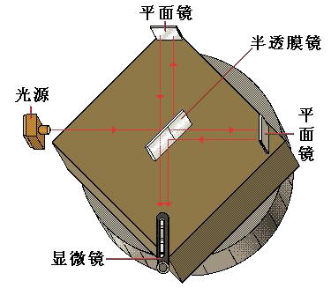
高中物理
迈克耳孙—莫雷 实验原理图
1
2

Slide 10
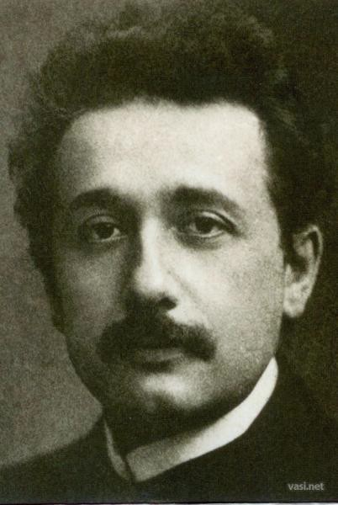
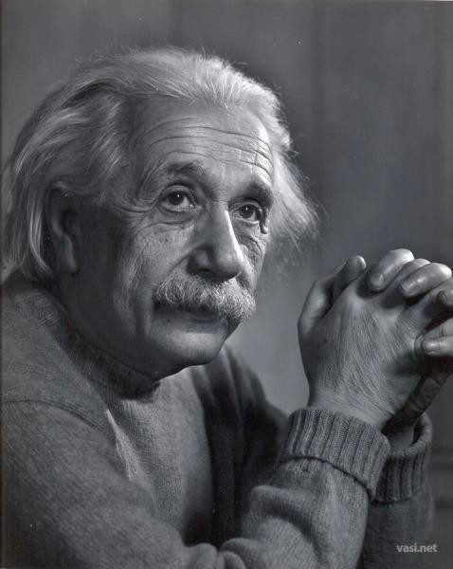
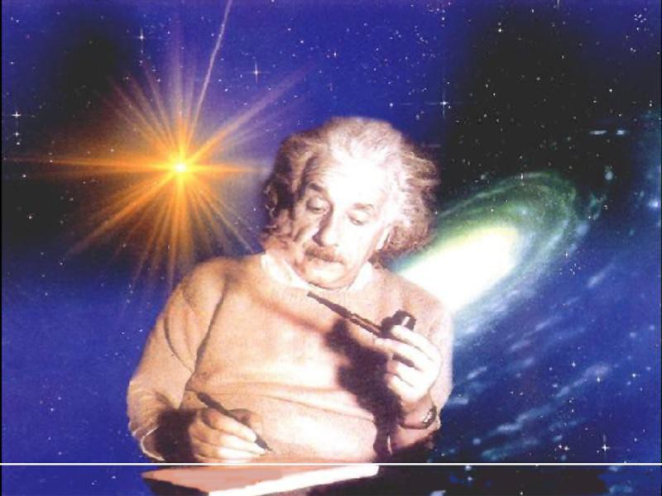
高中物理
1905年,出生于德国的美籍物理学家阿尔伯特·爱因斯坦 (1879-1955)发表了狭义相对论。这个理论指出在宇宙中唯一不变 的是光线在真空中的速度,其它任何事物──速度、长度、质量和 经过的时间,都随观察者的参考系(特定观察)而变化。

Slide 11
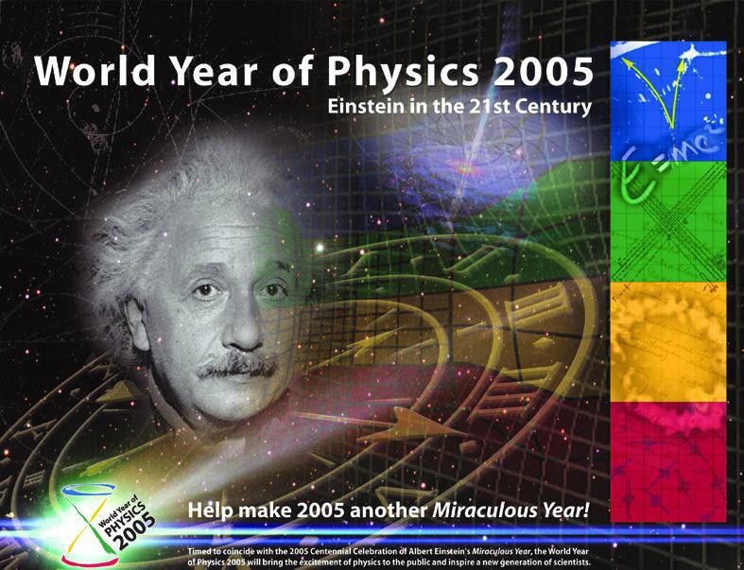
高中物理
为了纪念相对论诞生100周年，纪念爱因斯坦逝世50周年，联合国把2005 年确定为“世界物理年”

Slide 12
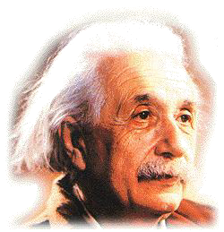
高中物理
相对论时空观
1、两条基本假设
在不同的惯性参考系中，物理规律的 形式都是相同的；
真空中的光速在不同的惯性参考系中大小都是相同的。
2、狭义相对论结论
同时是相对的
时间延缓效应
长度收缩效应
运动的物体质量变大
时间、长度和质量这 三者都与参考系的运动 有关。

Slide 13
高中物理
Δ t '
时间延缓效应
Δ t =
_{v} 2
1 −
_{c} 2
v
2
长度收缩效应
'
l = l 1 −
c
2
m₀
运动的物体质量变大
m (v) =
1 − v ²
_{c} 2

Slide 14
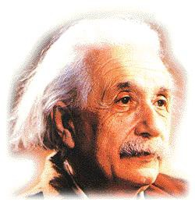

高中物理
相对论是否全盘否定了牛顿的经典力学理论?

Slide 15


高中物理
经典力学的适用范围，只适用于低速运动，不适用高速运动，只适用 于宏观世界，不适用微观世界，只适用于弱引力，不适用于强引力的情况。
对于高速运动（接近光速）需要应用爱因斯坦相对论，当物体的速度 远远小于真空光速时，相对论物理学与经典物理学的结论是没有区别的。
如：在一个无限大的光滑水平面上，有一质量为m的物体，在一个水 平恒力F的作用下，从静止开始运动。
m
F

Slide 16
高中物理
例：下列说法中不符合相对论原理的是( A )
只有静止的参照系是惯性系
由于在任何惯性系中力学规律都是相同的，因此,
研究力学问题时可以选择任何惯性系
在不同的惯性系中，光速都是相同的
在一个惯性系内进行任何力学实验都不能判断它 是否相对另一个惯性系做匀速直线运动

Slide 17
高中物理
小结
一、了解了牛顿力学的成就与局限性
二、了解了狭义相对论时空观
作业：完成课后拓展阅读及练习

Slide 18
高中物理
The end. 谢谢！

